Slide 1


义务教育《信息科技》七年级下册
/ 第2单元 连接你我的漂流瓶
项目 2
策划漂流瓶项目流程
——互联网创新规划
芜湖三山经济开发区教研室
梁祥

Slide 2

项目2 策划漂流瓶项目流程
项目情境
确定“连接你我的漂流瓶”互联网创新项目主题后，需要针对项目运用互联网思维与互联网技术策划项目流程，才能让同学们在本次互联网创新活动中有所成长。
第2单元 互联网创新实践

Slide 3
项目2 策划漂流瓶项目流程
学习目标
1．项目目标
学会对选择的互联网创新项目进行需求分析和项目规划，本项目以“连接你我的漂流瓶”为例。
2．素养目标
对问题进行抽象、分解、建模，制订解决方案，并兼顾原创精神。
第2单元 互联网创新实践

Slide 4
项目2 策划漂流瓶项目流程
问题梳理
➢如何对“连接你我的漂流瓶”进行需求分析？
➢如何对“连接你我的漂流瓶”进行项目规划？
➢如何选择合适的数字化设备、平台和资源？
➢如何让“连接你我的漂流瓶”活动更有特色？
➢如何让“连接你我的漂流瓶目”规划的有条理？
第2单元 互联网创新实践

Slide 5
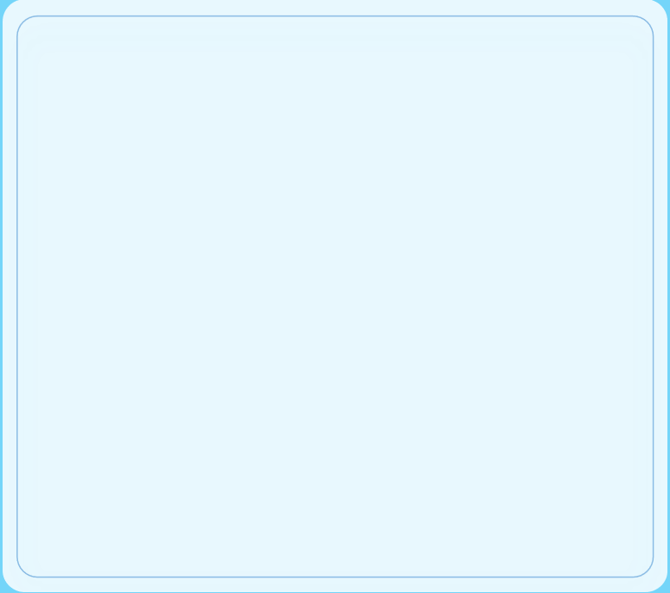

目录
项目准备
01.
需求分析；任务分解
活动实施
02.
制订项目规则；设计小程序
完善项目内容；宣传扩展项目
拓展提升
03.
互联网创新项目规划要点；运用互联网技术
评价反思
04.
完成互联网创新项目的流程；选择互联网创新技术

Slide 6

项目2 策划漂流瓶项目流程
项目准备
01
02
需求分析
任务分解
以“连接你我的漂流瓶”项目为例

Slide 7

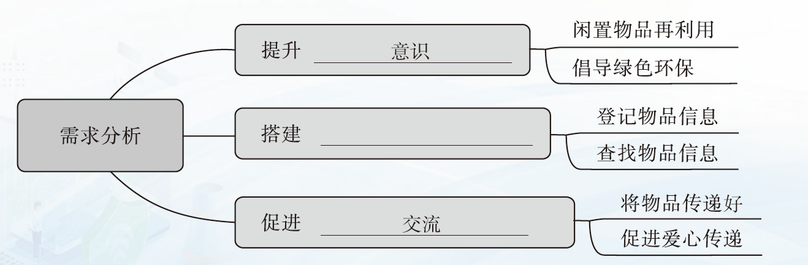

需求分析
“连接你我的漂流瓶”项目要求借助互联网，加强交流，促进身边闲置物品再利用。在这个过程中增强人们物尽其用、公益环保的意识。分析项目需求，在下图方框中填一填。

Slide 8
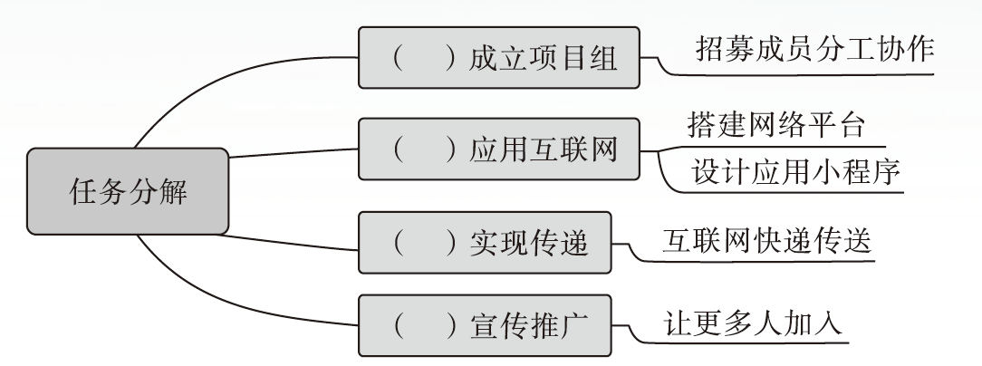
任务分解
依据“连接你我的漂流瓶”项目需求，可将任务分解为多项具体的小任务。根据完成任务的流程，在图中括号中填写顺序号。

Slide 9
项目2 策划漂流瓶项目流程
活动实施
01
02
03
04
制订项目规则
借助AI设计小程序
实施完善项目内容
宣传扩展
项目

Slide 10
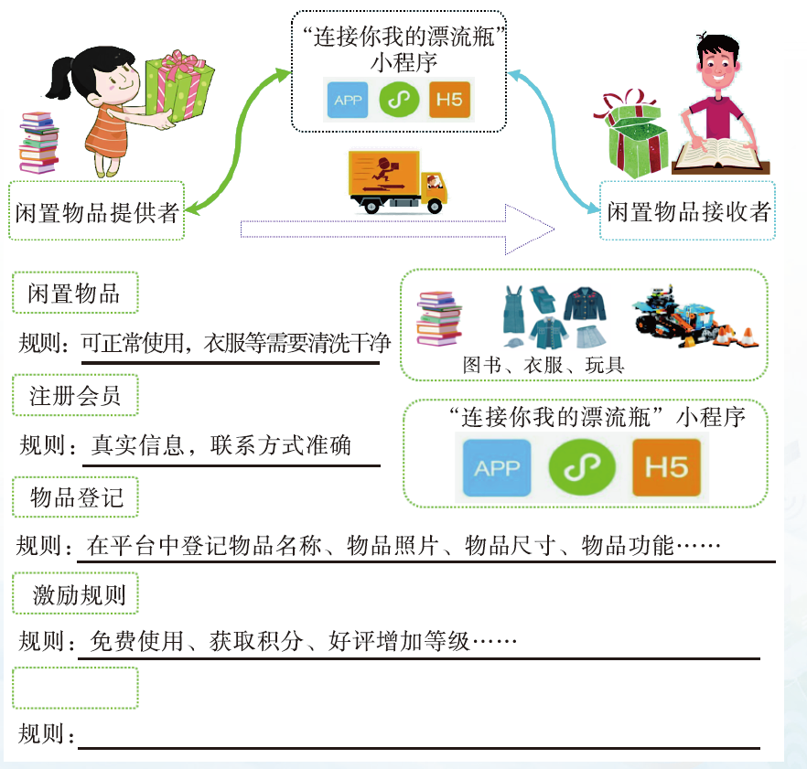

1.制订项目规则
说一说“连接你我的漂流瓶”项目的运作方式，在图中完善该项目规则。
——————————————————————————————————————————————————————————————————

Slide 11
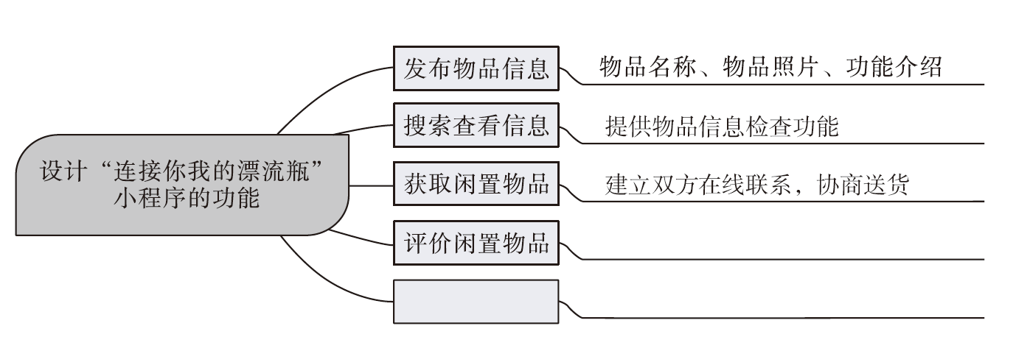
2.借助AI设计小程序
初中学生独立开发“连接你我的漂流瓶”小程序存在难度时，可以借助人工智能辅助或是请专业人员帮助指导。
初中学生需做好功能描述，然后可借助人工智能辅助或是积极配合专业人员进行程序设计，并完成测试。

Slide 12
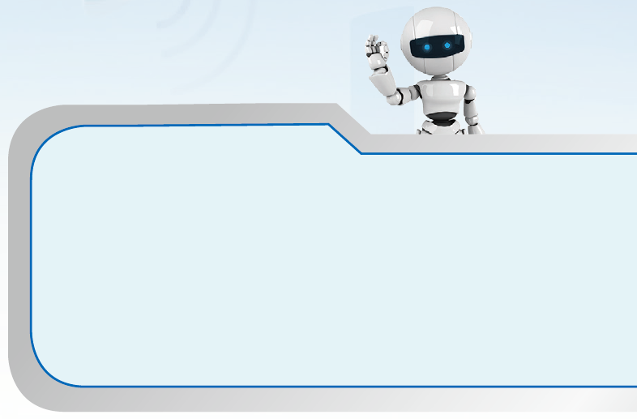
3.实施完善项目内容
闲置物品信息的发布、闲置物品信息的查询与闲置物品网络发放环环相扣。
发布闲置物品信息
闲置物品提供者通过“连接你我的漂流瓶”小程序登记物品信息，包括物品名称、物品照片、物品功能介绍、提供者的联系方式等。
闲置物品网络发放
需求者通过小程序搜索所需的物品，再通过小程序中提供的联系方式联系闲置物品提供者，提供者通过物流方式将闲
置物品寄给需求者。
你还想到了哪些好建议？

Slide 13
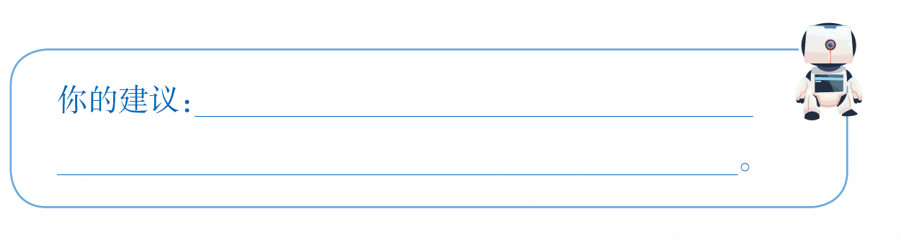
4.宣传扩展项目
借助互联网社交媒体，如朋友圈、群组、论坛等，宣传介绍“连接你我的漂流瓶”项目，扩大项目影响力。
定期举办交流活动 组织同学们参加线上线下的交流活动，分享彼此的漂流瓶故事，增进友谊。

Slide 14

项目2 策划漂流瓶项目流程
拓展提升
01
03
02
互联网创新项目规划要点
运用互联网技术
拓展设计创新项目
Notes:
规划创新项目；运用互联网技术

Slide 15

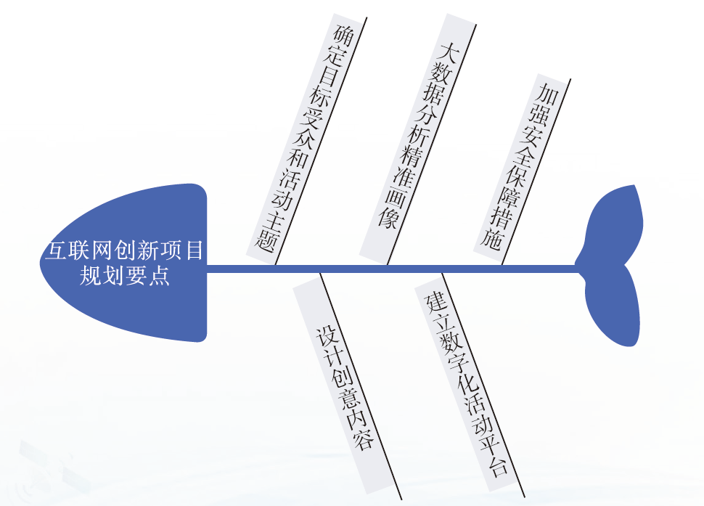
互联网创新项目规划要点
结合右图，说一说你对所选定的互联网创新项目的规划要点。

Slide 16
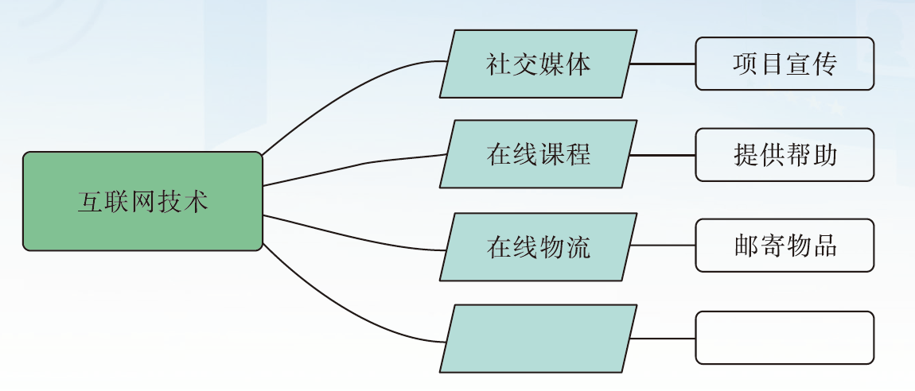
运用互联网技术
想一想，在图中，你还可以利用哪些互联网技术让自己的创新项目规划得更有创意？

Slide 17
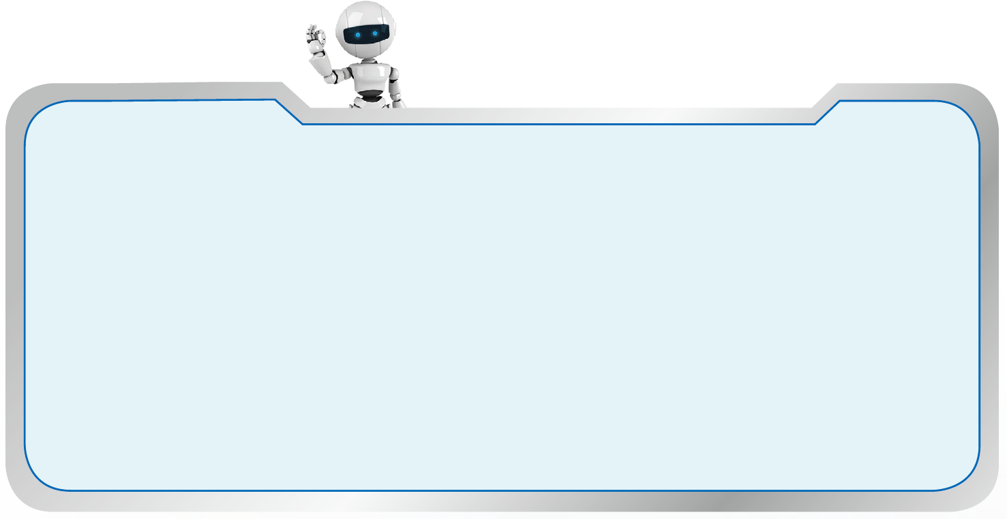

拓展设计创新项目
应用所学方法，与同学合作，拓展设计一个新的创新项目。

Slide 18

项目2 策划漂流瓶项目流程
评价反思
01
02
完成互联网创新项目的流程
选择互联网创新技术

Slide 19

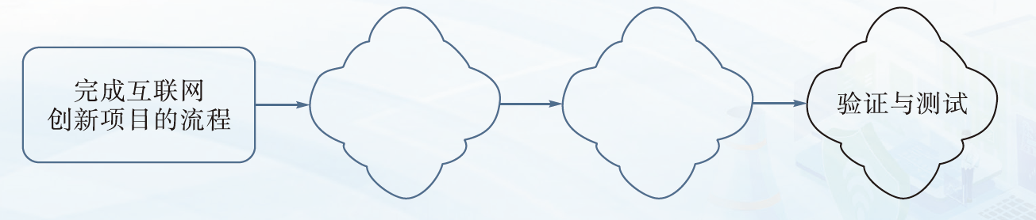
完成互联网创新项目的流程
思考和讨论完成互联网创新项目的流程，在图中填写。

Slide 20
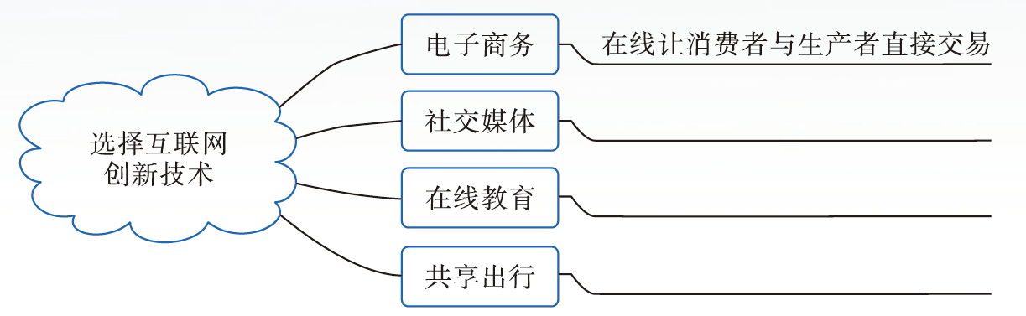
选择互联网创新技术
选择合适的互联网创新技术有助于项目的实现，在图中空白处填写你的观点。

Slide 21


梁祥 制作
项目2 策划漂流瓶项目流程
——互联网创新规划
学习记录
需求分析——分析规划
建立模型——建构规划
设置规则——完善 规划

Slide 22
义务教育《信息科技》七年级下册
/ 第2单元 连接你我的漂流瓶
项目 2
策划漂流瓶项目流程
用所学的互联网创新
方法去解决实际问题

